Slide 1
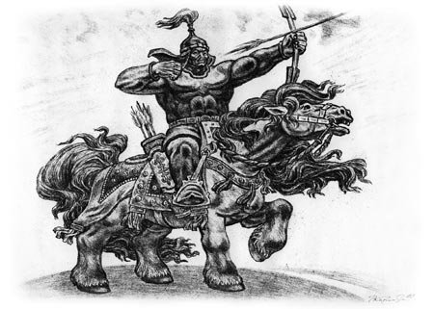
ОЛОҤХО –
- саха норуотун духуобунай гимнэ

Slide 2
Бырайыак сыала:
Олоҥхо саха норуотугар эпическэй айымньы быһыытынан сүдү суолтатын өйдөтүү.
СОРУКТАР:
1. Олоҥхо – саха омук өркөн өйүн, талба талаанын үрдүк өрөгөйө буоларын сырдатыы.
2. Эпическэй айымньы уратытын, тутулун, толоруллуутун ырытыы.
Аатырбыт олоҥхоһуттары билиһиннэрии.
Олоҥхону сырдаппыт худуоһунньугу, чинчийээччилэри үөрэтии, саха саарыннарын бэргэн этиилэрин аахтарыы.
Саха сирэ Олоҥхо дойдута буоларын өйдөтүү.

Slide 3
“Олоҥхо – саха норуотун энциклопедията, бары күндүтэ мустубут музейа.
Саха фольклорун бары жанрдарын синтеһэ, киһи билэр бары поэтическай ньыматын сиэркилэтэ.”
Д.К.Сивцев-Суорун Омоллоон, саха народнай суруйааччыта, Үлэ Геройа

Slide 4
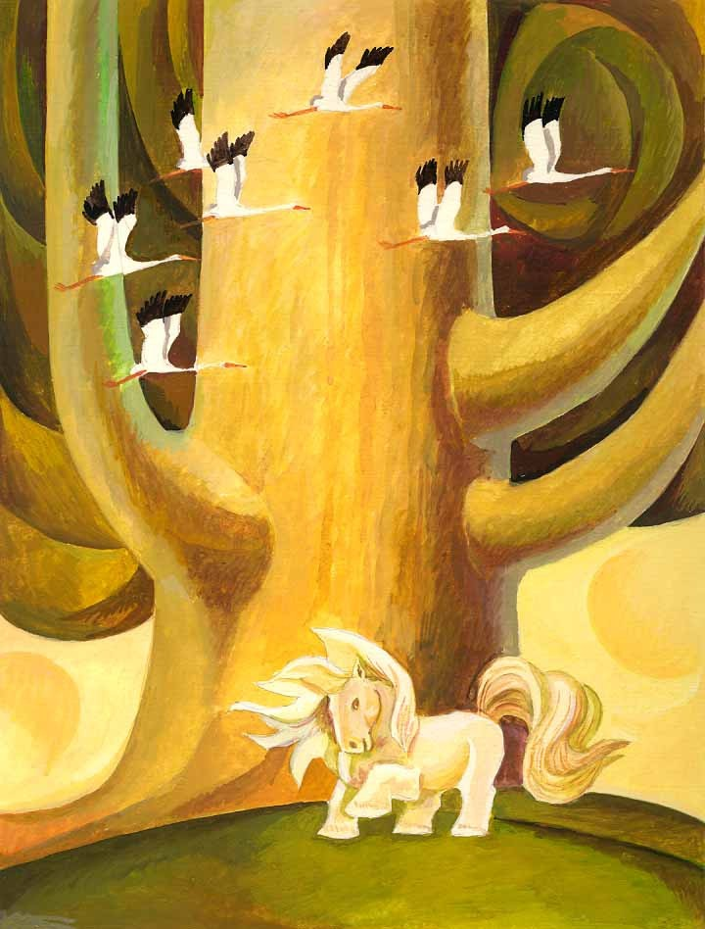
ОЛОҤХО - СИТИМ
Олоҥхо – саха омук
Киһи буолар килбиэнэ,
Өлбөт-сүппэт силиһэ,
Алгыстаах Аал Кудук Маһа,
Үҥэр-сүктэр үтүө Күнэ,
Арчылаах алгыһа,
Тускуллаах туруга!

Slide 5
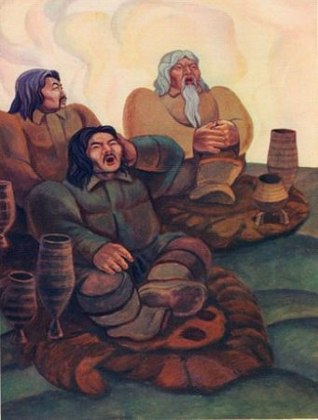
ОЛОҤХОБУТ биһиэнэ -
Этэн истэх аайы
Эриэккэс энэрдэнэн иһэр эбит.
Кэпсээн истэх аайы
Кэрэ бэлэхтэрдэнэр буолар эбит.
Саҥардах аайы
Сардаҥалаах сыдьаайданан иһэр эбит.
Туойан истэх аайы
Торуллар тойуктаах буолар эбит.
Биллэх аайы
Бараммат таһаалаах эбит.
Өйдөөтөх аайы
Өлбөт өркөн өйдөөх эбит!

Slide 6
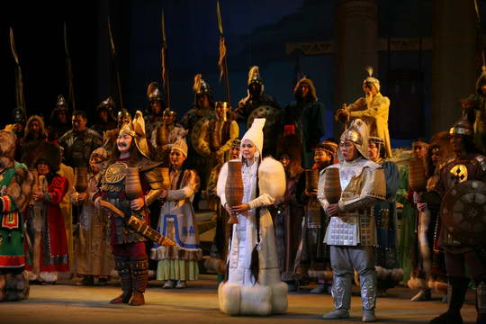
2005 сыл сэтинньи 25 күнүгэр
ЮНЕСКО тэрилтэтэ саха норуотун Героическай эпоһын – Олоҥхону киһи аймах тылынан айыытын үйэлээх баайын (шедеврын) быһыытынан үрдүктүк сыаналаабыта.

Slide 7
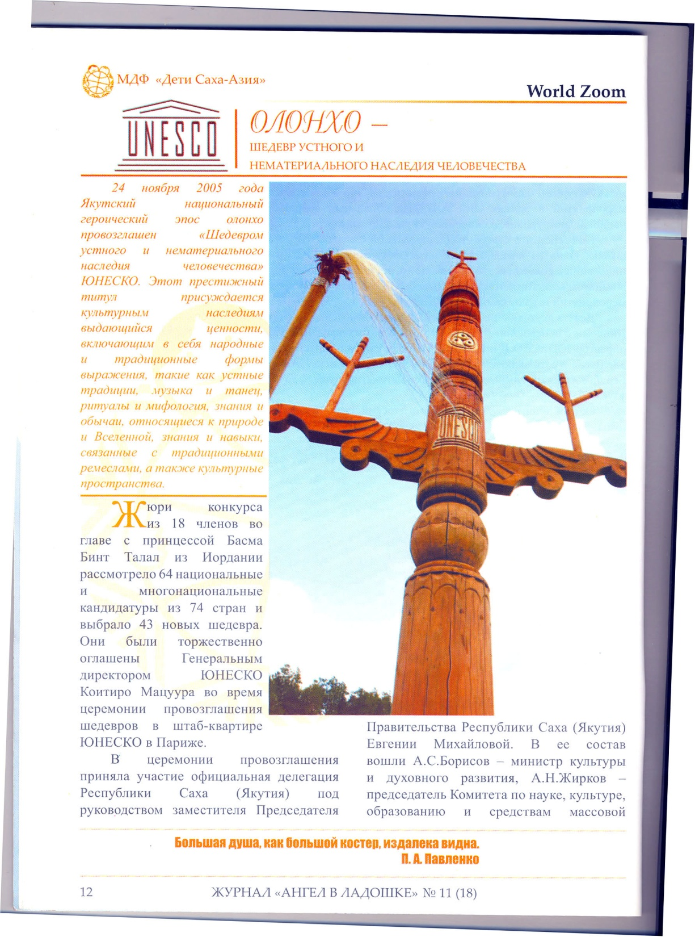

Slide 8

Сэтинньи 25 күнэ – Олоҥхо күнэ

Slide 9
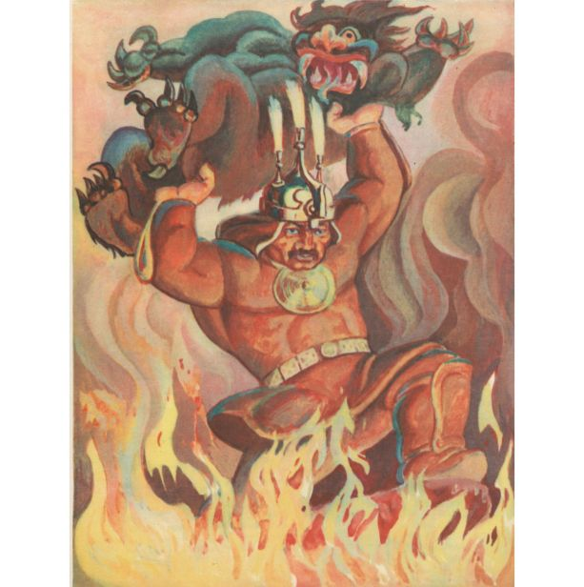
Олоҥхо – киһи өркөн өйүн туоһута, мэктиэтэ
Олоҥхо 40 тыһыынча строкаҕа тиийэр. Бухатыырдар героическай охсуһууларын хоһуйар. Ону барытын олоҥхоһут өйүгэр тутан, 3-4 түүннэх күнү быһа олоҥхолуон сөп үһү.
Киһи өйө, өйдүүр дьоҕура хайдахтаах кыахтааҕын мантан көрүөххэ сөп.

Slide 10
ОЛОҤХО - САХА ФОЛЬКЛОРУН
ЧЫПЧААЛА

Slide 11
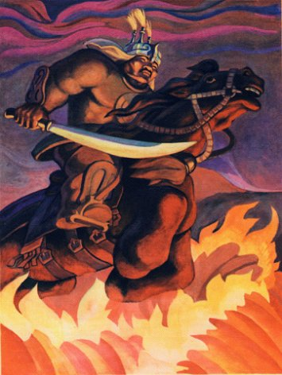
Олоҥхо тутула:
Киириитэ. Аан дойду айыллыытын ырыата. Бухатыыр төрдүн-ууһун, сирин-дойдутун, дьүһүнүн, таҥаһын-сабын, сэбин-сэбиргэлин хоһуйуу.
Төрүөт. Абааһы аймаҕа саба түһэр, кыыһы уорар.
Сайдыыта. Бухатыыр сырыыта-айана.
Чыпчаала. Өлөр-тиллэр охсуһуу мөккүөрэ.
Сөллүүтэ. Бухатыыр кыайан, айыы дьонун быыһаан, орто дойдуга кэлэр.
Түмүгэ. Кинини уруйдаан айыы дьоно ыһыах ыһаллар.

Slide 12
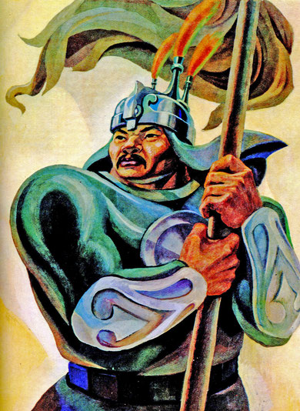
Олоҥхо уобарастара:
Айыы бухатыырдара: Ньургун Боотур, Үрүҥ Уолан, Айыы Дьураҕастай
Абааһы бухатыырдара: Тимир Ыйыста Хара, Уот Уһутаакы
Мифологическай уобарастар: Үрүҥ Аар Тойон, Ана Алахчын Хотун,Арсан Дуолай, Адаҕалаах Ала Буурай эмээхсин
Дьахталлар уобарастара: Айыы Умсуур Удаҕан, Ытык Хахайдаан Удаҕан, Айталы Куо, кыланнаах Кыыс Ньургун бухатыыр

Slide 13
Оскуолаҕа үөрэтиллэр олоҥхолор
6 кылааска:
Сергей Степанович Васильев – Бороҕуонускай «Эрчимэн Бэргэн»
9 кылааска:
Платон Алексеевич Слепцов-Ойуунускай
«Дьулуруйар Ньургун Боотур» (быһа тардыы)

Slide 14
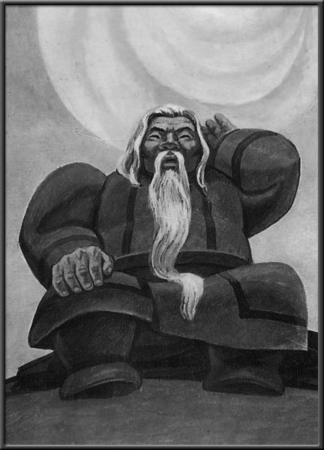
” Олоҥхо – соҕотох киһи театра”
Олоҥхоһут – норуот ураты дьоҕурдаах, толорор искусство араас көрүҥнэрин баһылаабыт киһитэ.
Олоҥхоһут хас биирдии геройун саҥатын, ырыатын тус-туспатык куолаһын араастаан уларытан толорор, үгүс дьону онон кэрэхсэтэр.

Slide 15
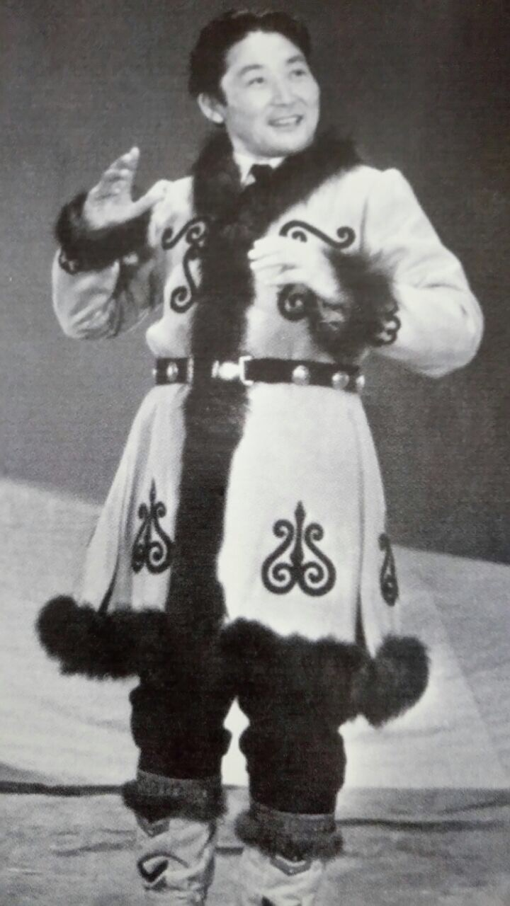
Соҕотох киһи толорбута
Саха народнай
артыыһа Гавриил Колесов толоруутугар 1962с. «Дьулуруйар Ньургун Боотур» олоҥхо «Мелодия» фирма студиятыгар 9 пластинкаҕа уһуллубута.
8 чаас 15 мүнүүтэ уһуннаах.

Slide 16
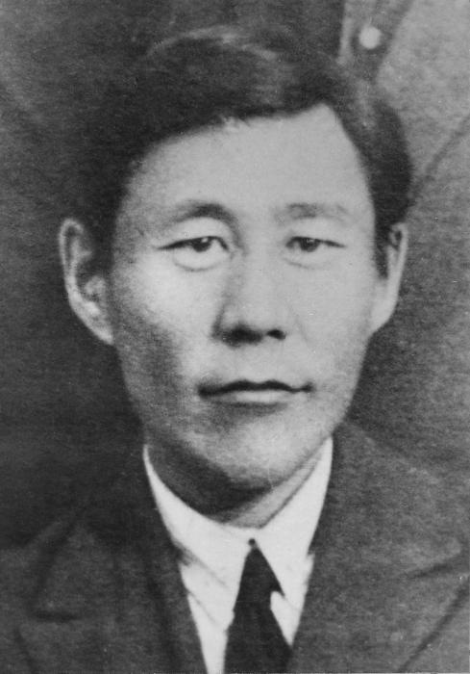
Улуу Киһибит Былатыан Ойуунускай:
«Хайа да омук үүнэн-сайдан
тахсарыгар кирилиэһин
маҥнайгы үктэлэ Олоҥхо буолар»

Slide 17

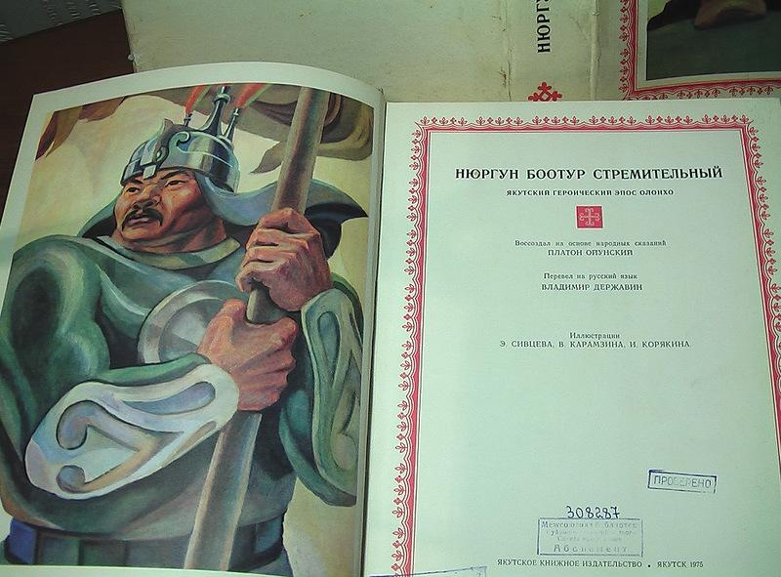
Ойуунускай 36 тыһыынча строкалаах
Чулуу Айымньыта

Slide 18
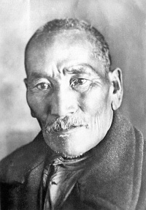
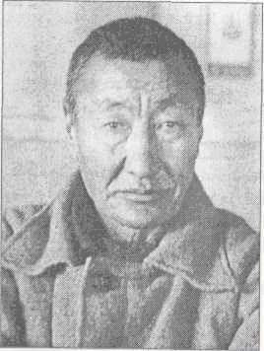
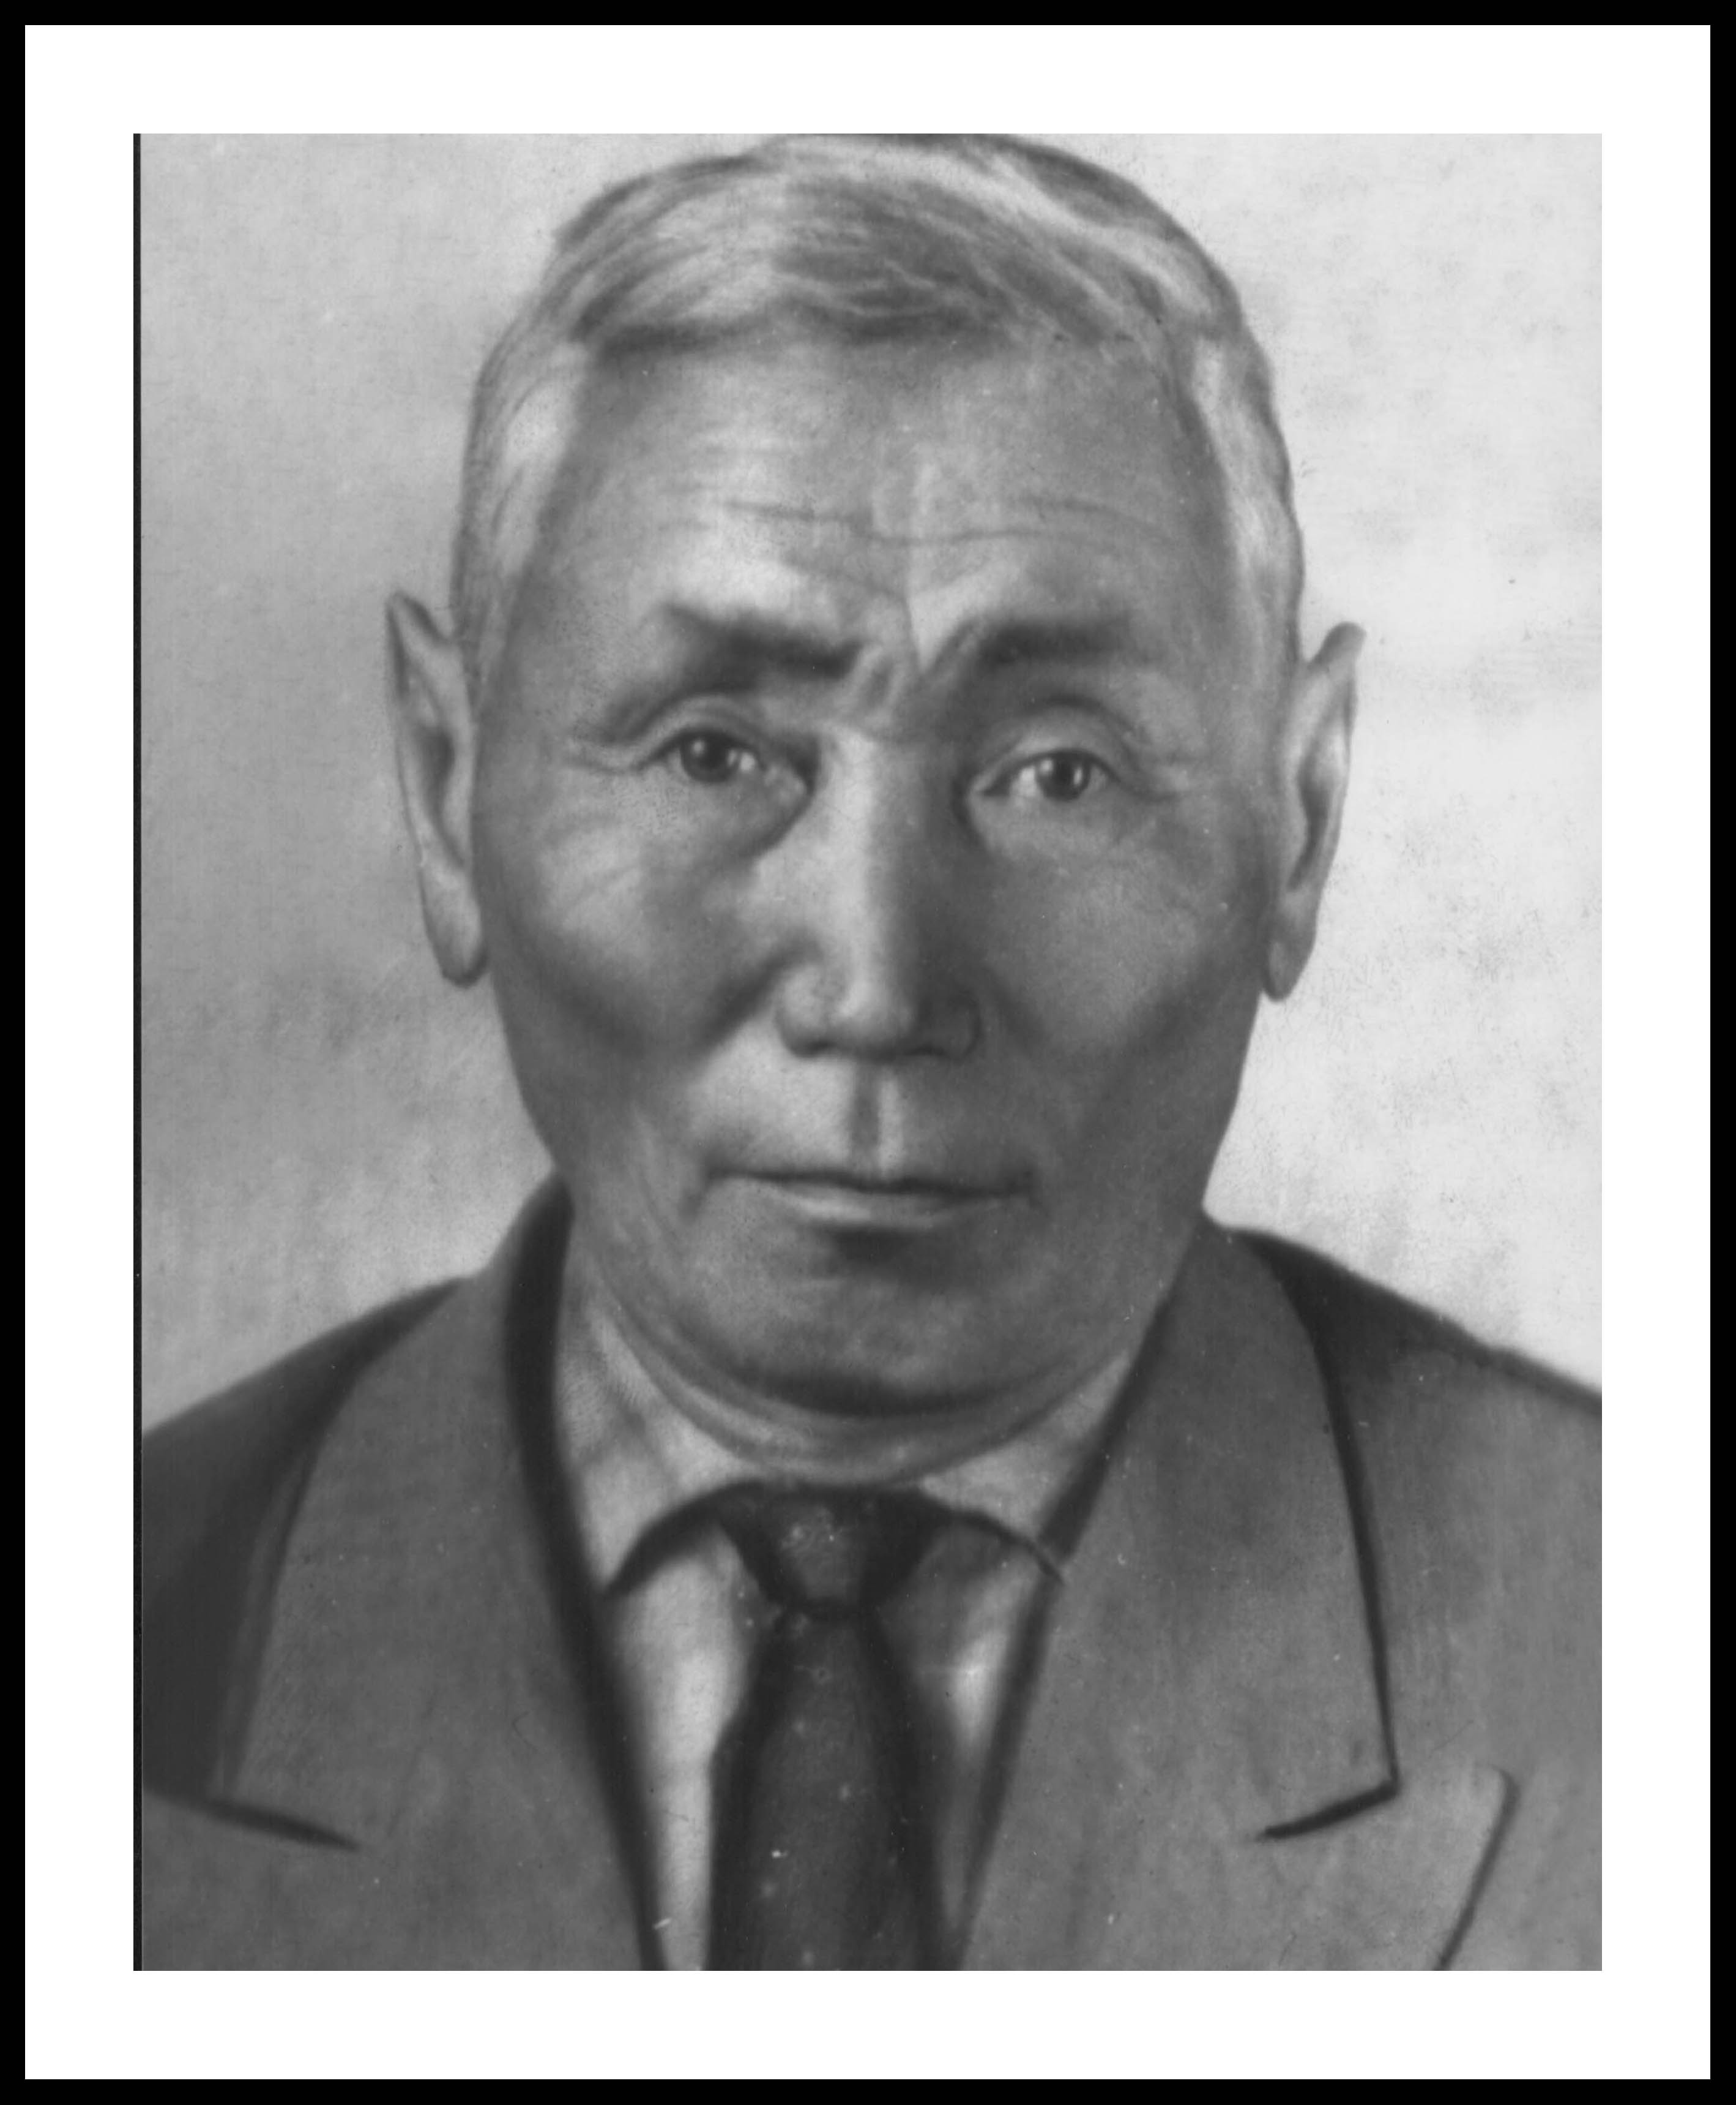
Норуокка биллибит олоҥхоһуттар
Н.А.Абрамов-Кынат (1861-1941)
И.М.Бурнашев-Тоҥ Суорун (1908-1945)
Н.И. Степанов-Ноорой (1897-1975)

Slide 19
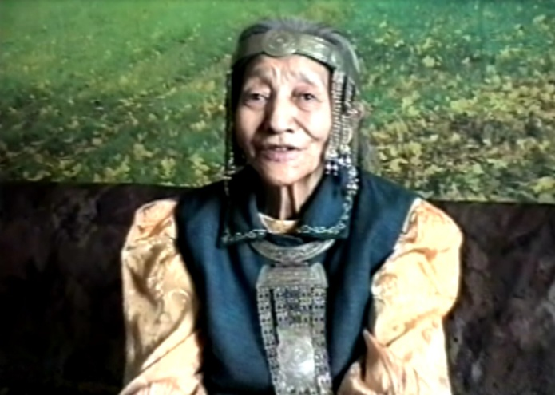
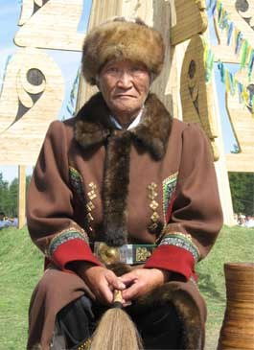
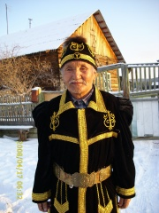
“ИЙЭ ОЛОҤХОҺУТТАР”
Дария Андреевна Томская-Чаайка
(1913- 2008)
Петр Егорович Решетников (1929-2013)
Афанасий Егорович Соловьев
(1935-2012)

Slide 20
Талааннаах олоҥхоһут – Дария Томская
Верхоянскай улууһугар төрөөбүт. Ойуулаан-дьүһүннээн саҥарар тылынан, чуор куолаһынан аатырара. Республикаҕа ыытыллар араас тэрээһиннэргэ олоҥхолуура. 40 олоҥхону билэрэ үһү. Сөбүлээн «Кулун Куллустуур » олоҥхону толороро. Республикабыт Ил Дархана кыһыл көмүс чаһынан уонна ыйдааҕы стипендиянан 2005 сылтан наҕараадалаабыта.

Slide 21
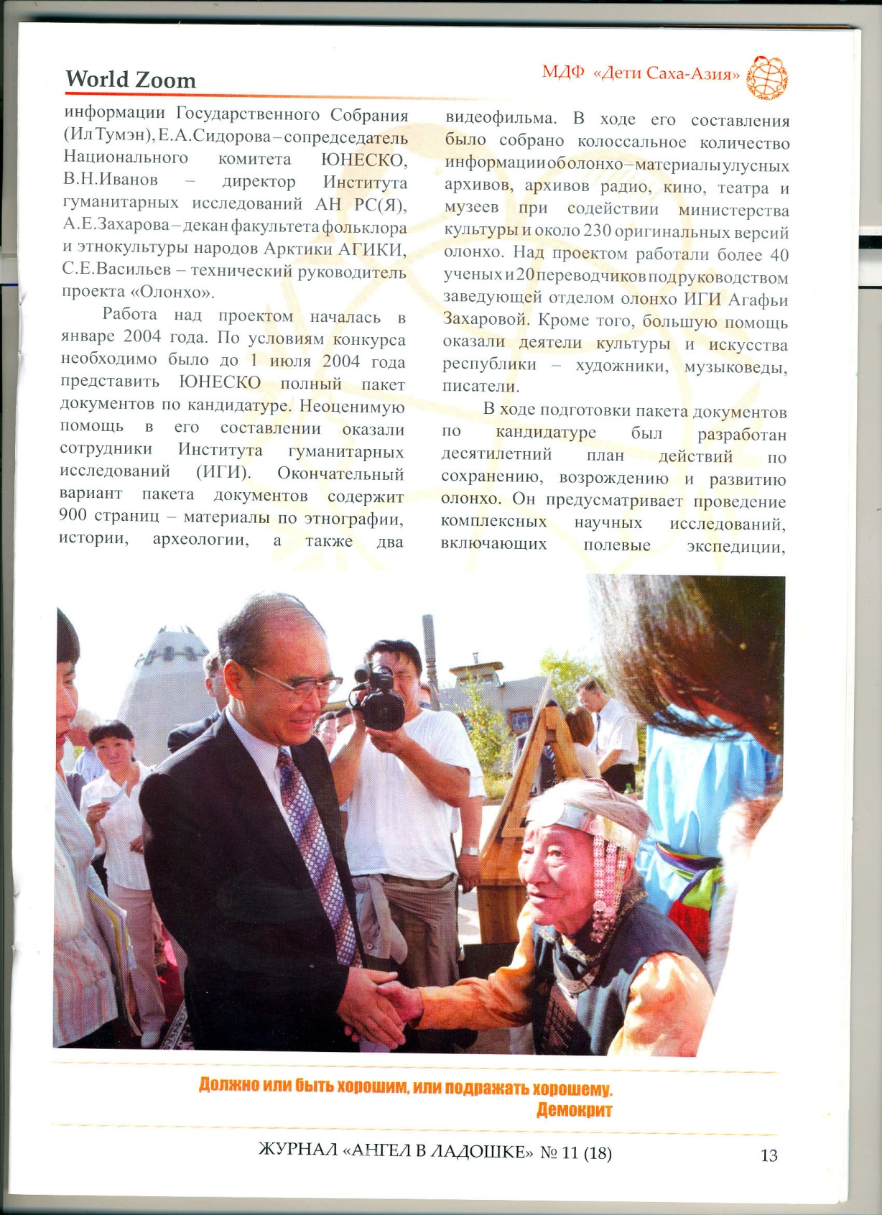

Slide 22
Аатырбыт олоҥхоһут, бастыҥ алгысчыт – Петр Решетников
Таатта улууһугар төрөөбүт. Аҕата бастыҥ олоҥхоһут эбит.
1993сыллаахха Былатыан Ойуунускай төрөөбүтэ 100 сылыгар аналлаах ыһыаҕы алгыһынан арыйбыта.
2006 сыллаахха ЮНЕСКО генеральнай директора Коитиро Мацуура кэлбитигэр олоҥхолоон иһитиннэрбит.

Slide 23
Олоҥхоһут, алгысчыт, норуот ырыаһыта – Афанасий Соловьев
Нам оройуонун Таастаах сэлиэнньэтигэр булчут дьиэ кэргэнигэр төрөөбүт.
1969 сылга Өлүөхүмэ улууһун 1 Нөөрүктээйитигэр көһөр.
1997 с. Дария Чаайкалыын Токиоҕа Аан дойду фестивалыгар тиийэн олоҥхолообуттара.
«Күн Эрили», «Уол Дохсун» олоҥхолору толорон хас да төгүл Лауреат буолбута, маастар кылаастары ыытара. 2010 сылтан Ил Дархан стипендиата этэ.

Slide 24
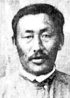
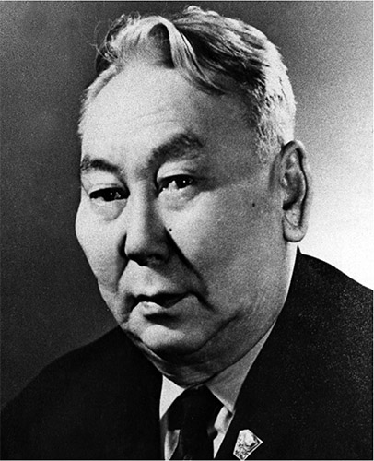

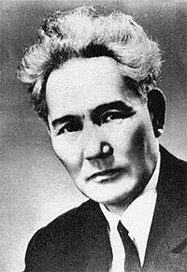
Олоҥхо суруйбут суруйааччылар
С.С.Яковлев –
Эрилик Эристиин
В.М.Новиков-Күннүк Уурастыырап
П.А.Слепцов-Ойуунускай
С.Васильев-Борогонскай

Slide 25
Сергей Васильев-Борогонскай оҕолорго анаан айбыт олоҥхолоро:
«Эрчимэн Бэргэн» (1971с. 1661 строкалаах)
«Үөлэн Хардааччы» (2243 строкалаах. 20 уобарастаах.
«Күн Эрили» (1959 с. 3500 строкалаах)
«Айыы Дьураҕастай»
«Батастаан Баатыр»

Slide 26
“Олонхо – духовный гимн народа. Наше культурное сокровище и богатство. Великое наследие и главное завещание наших предков, взращенное и перенесенное всквозь века и переданное в целости нашим потомкам. То, что олонхо дошло до наших дней – культурный подвиг поколений протяженностью в столетия”
А.Н.Жирков, Ил Түмэн Государственнай
мунньаҕын дьокутаата

Slide 27
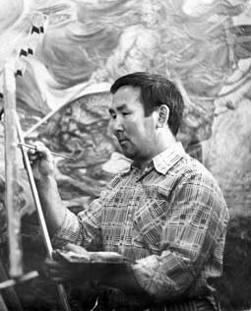
Худуоһунньук
Тимофей Степанов (1943-2005) айымньыларыгар Улуу Олоҥхобут

Slide 28
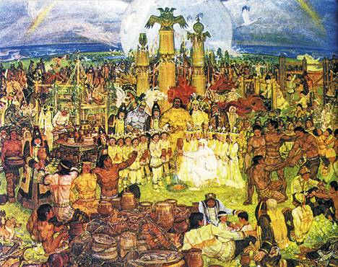

Slide 29
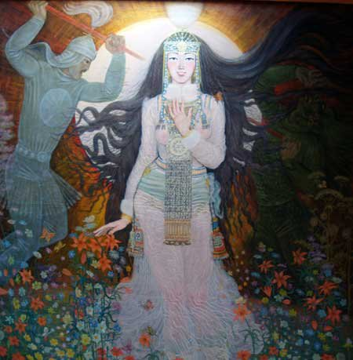

Slide 30
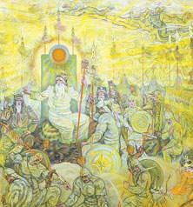

Slide 31
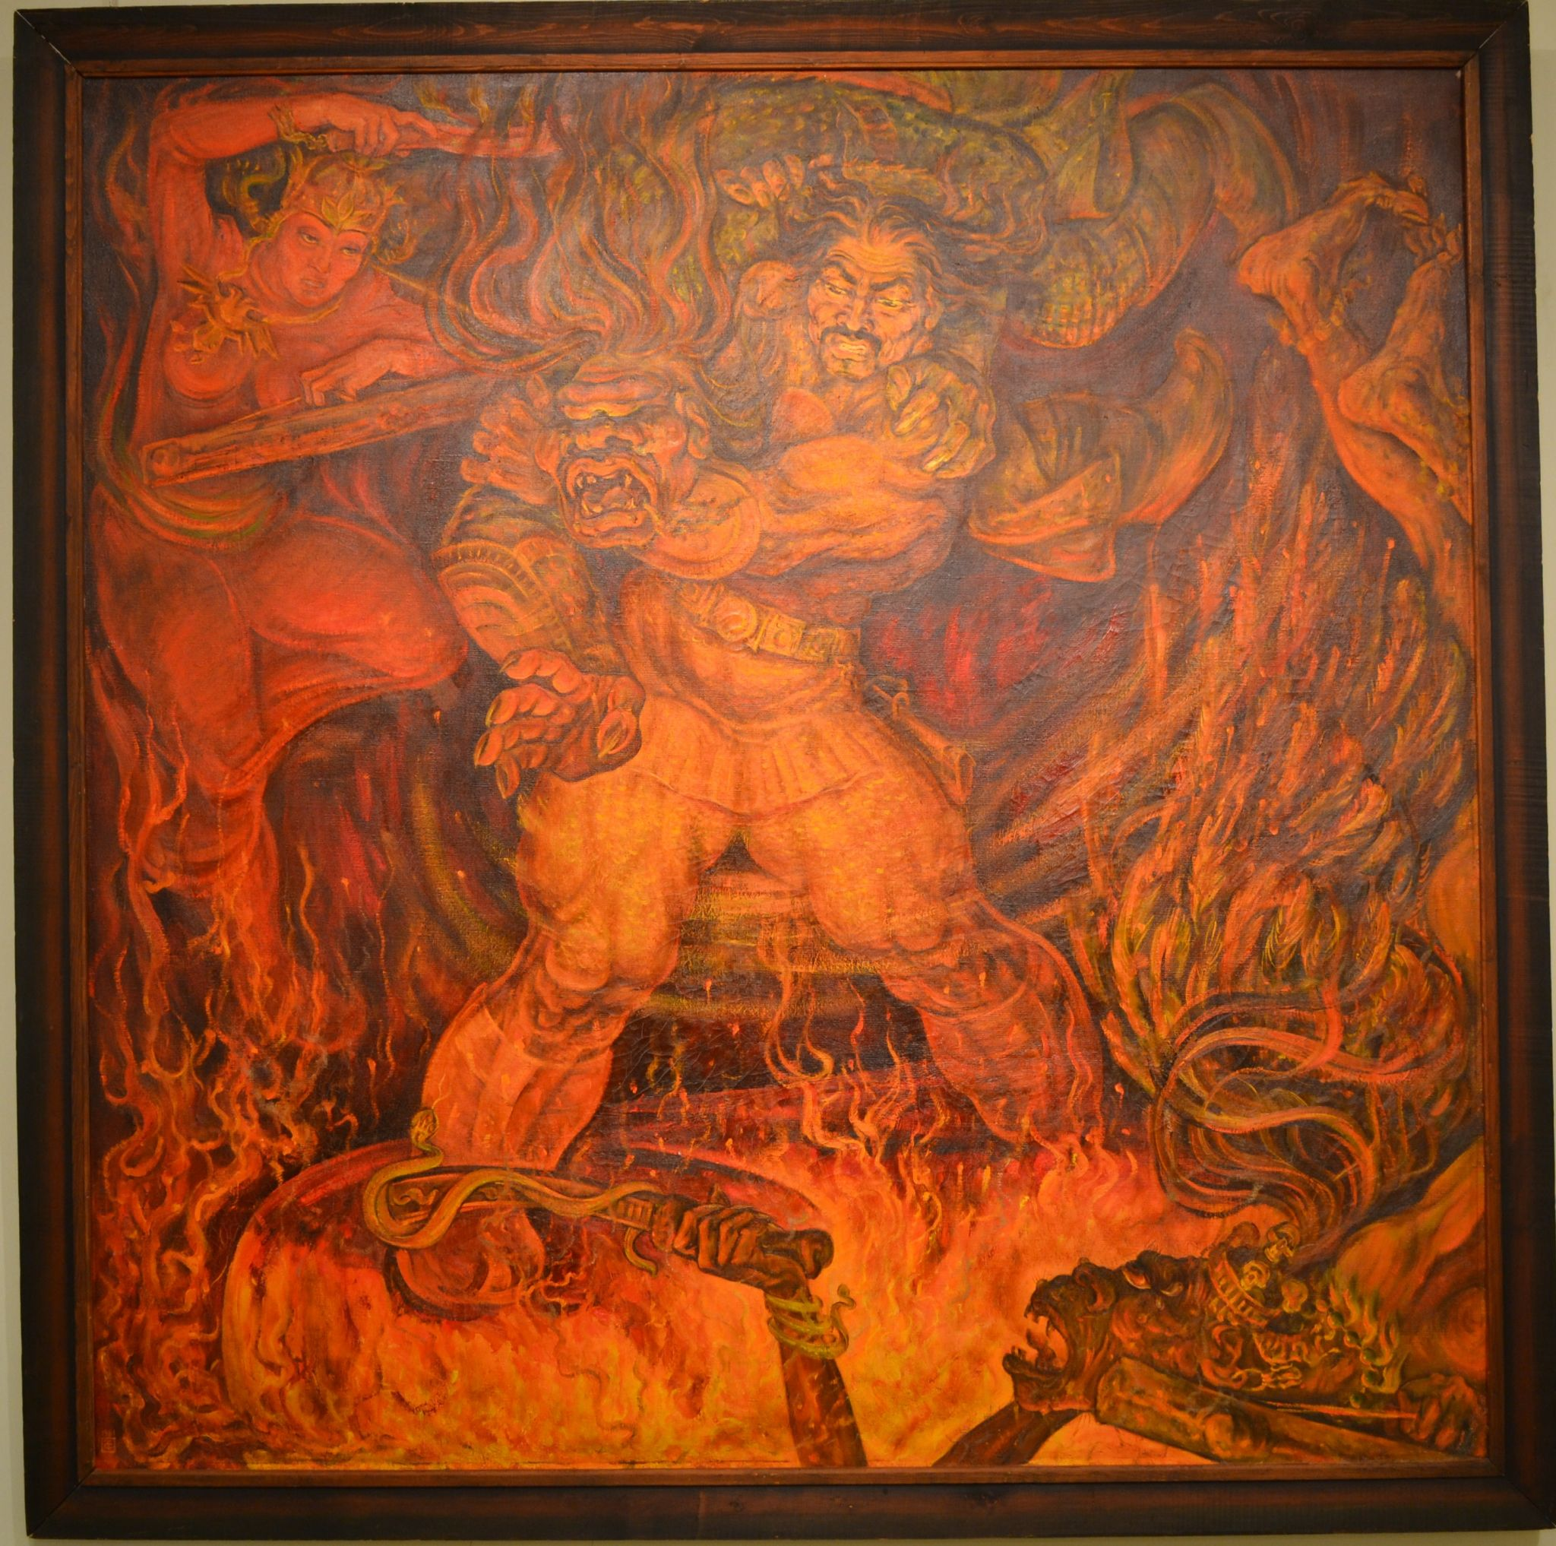

Slide 32
«Тимофей Степанов был первым художником, создавшим большую серию, посвященную сюжетам героического эпоса Олонхо. Некоторые называли его олонхосутом в живописи.
Все его картины философские, глядя на них, всегда есть о чем поразмышлять.»

Slide 33
Олоҥхону күн бүгүн чинчийээччилэр:

Slide 34
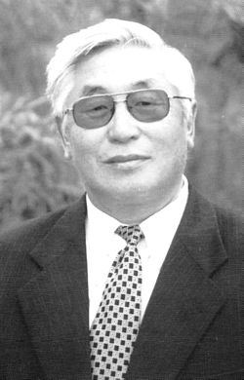
Василий Васильевич Илларионов (1946)
Сунтаар Күүкэйиттэн төрүттээх. Олоҥхону чинчийээччи, филологическай наука доктора. Саха олоҥхотугар 7 монография, 350 научнай ыстатыйа ааптара.
Хотугулуу- Илиҥҥи Федеральнай Университет профессора.

Slide 35
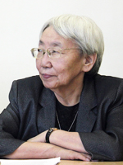
Екатерина Петровна Чехордуна
Учуонай сэбиэт чилиэнэ. Национальнай оскуолалар институттарын сүрүннүүр үлэһитэ. Педагогическай үлэ кандидата. Олоҥхо туһунан элбэх кинигэ, ыстатыйа ааптара. «Олоҥхо дойдута» кинигэ ааптара.

Slide 36
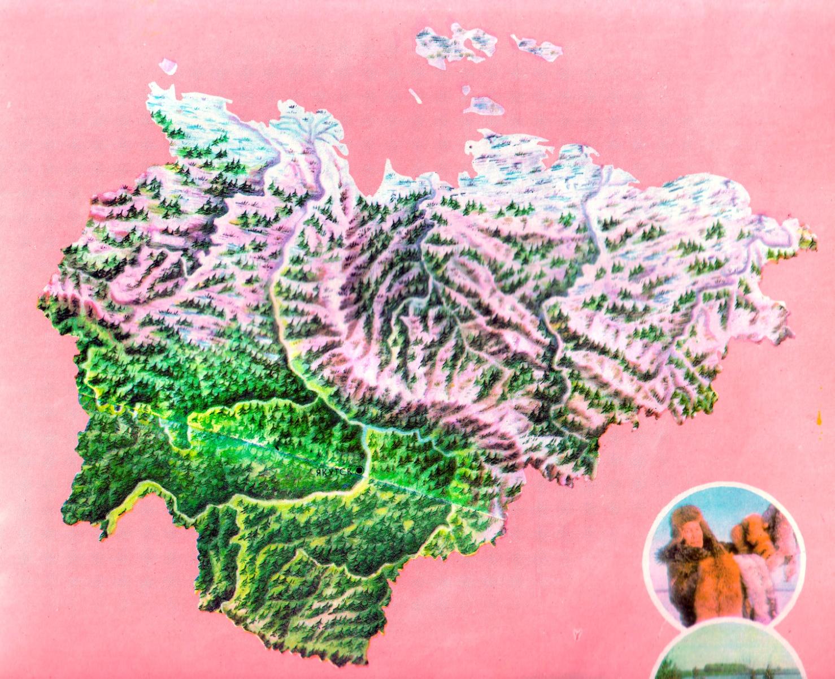
САХА СИРЭ – ОЛОҤХО ДОЙДУТА

Slide 37
Саха киһитэ төрөөбүт сирин-дойдутун күн сирэ, айыы дойдута диэн ааттыыр.
Бу дойду киэҥ киэлитин, баайын-дуолун, кэрэтин-үчүгэйин олоҥхоҕо ойуулуур, хоһооҥҥо хоһуйар...

Slide 38
Сахабыт сирэ барахсан
То5ус уон маҥаас туруйа кыыл
Тоҕус сылы мэлдьи тула көтөн тулатын булбатах
Туман маҥан дойдута эбит.
Аҕыс тыһы маҥан кыталык кыыл
Аҕыс сылы мэлдьи кырыйа көтөн
Кытыытын булбатах
Кылбаа маҥан дойдута эбит.

Slide 39
Илин диэки өттүн эргитэ көрөн кэбистэххэ –
Иэйиэхсит киирэн иэнигийбит
Иитэ-саҕата биллибэтэх
Ийэ киэҥ эбэлэрдээх эбит.
Арҕаа диэки өттүн
Алаарыччы көрөн таһаардахха –
Ааттаах-суоллаах алаастардаах эбит.

Slide 40
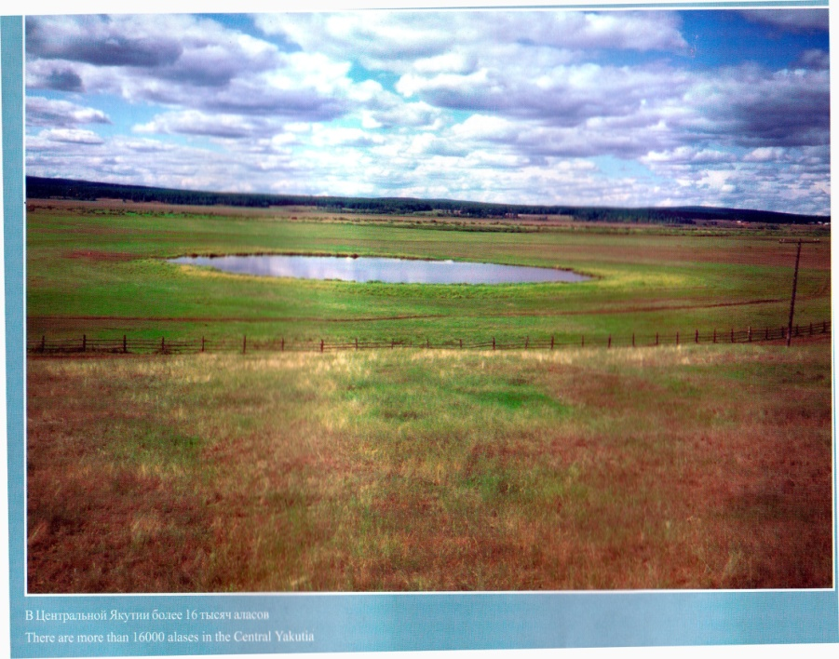
Сыспай сиэллээх сылгы үөрэ
Тоҕуоруйан мунньустар
Дьоллоох хоннохтордоох эбит,
Хороҕор муостаах ынах сүөһү
Төбүрүөннээн мөҕүрэһэр
Төгүрүк саппыйалардаах эбит...

Slide 41
Саха ыччата, эн төрөөбүт дойдуҥ киэҥ
киэлитэ, айылҕатын арааһа сөҕүмэр кэрэ
тылларынан хоһуллубут!
Кырдьык даҕаны, Эн - Олоҥхо дойдутун оҕотоҕун. Онон Эн киэн тутун!

Slide 42
